Slide 1
3-1주차
운영체제 과제
20234014 컴퓨터 공학과 이은정

Slide 2
9주차 java 프로그램 실행

Slide 3
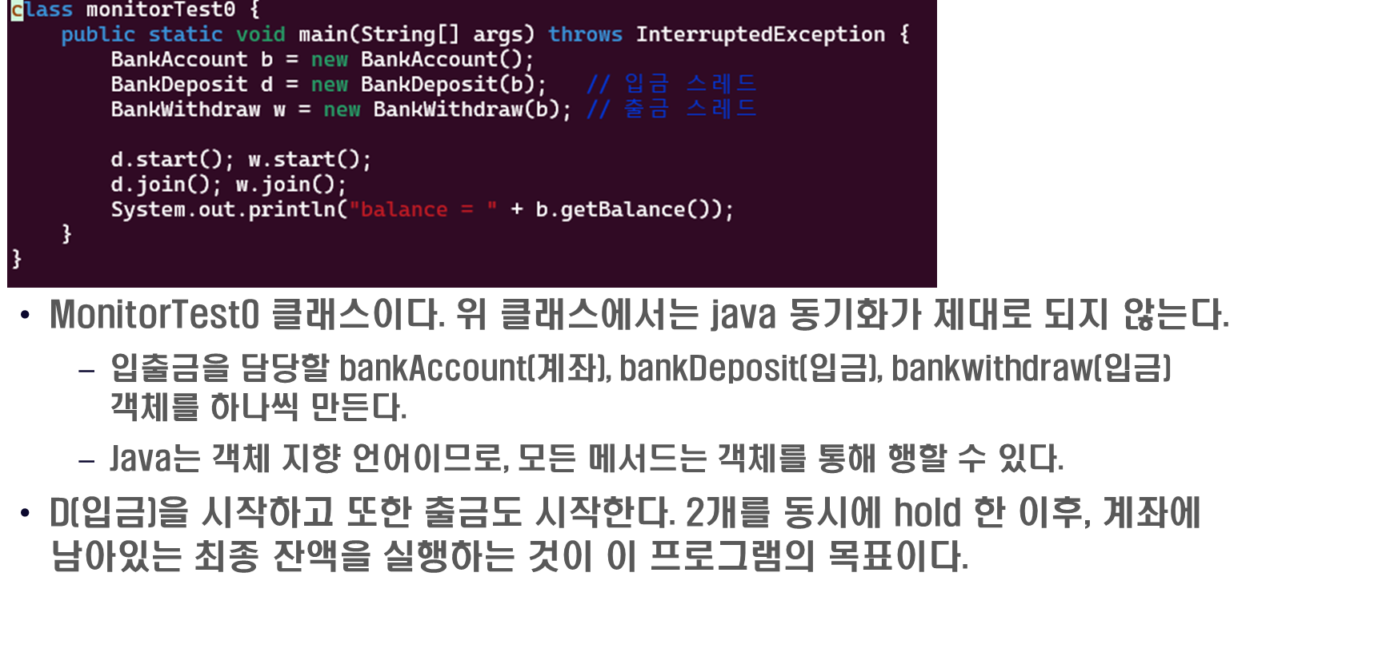
9-1. monitortest0.java

Slide 4
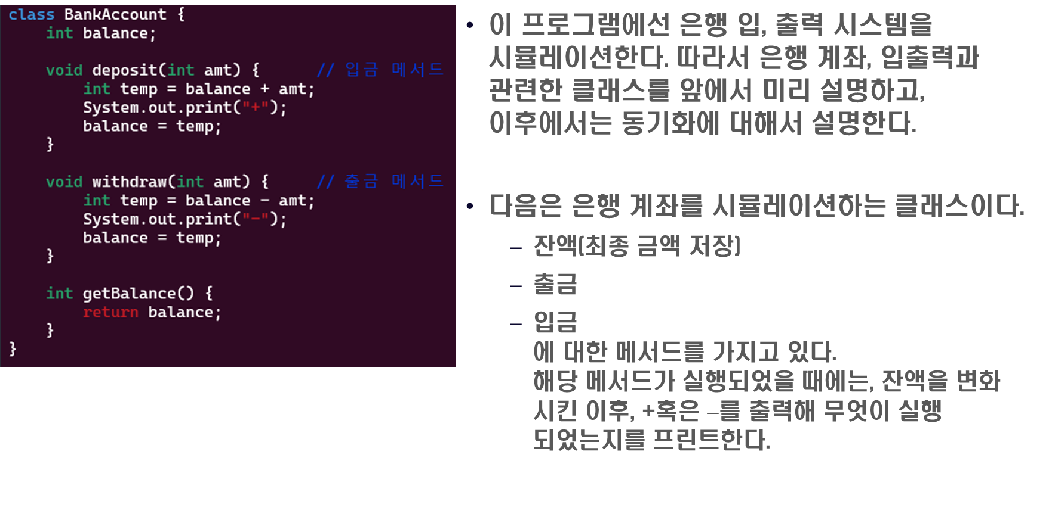
9-1. monitortest0.java

Slide 5
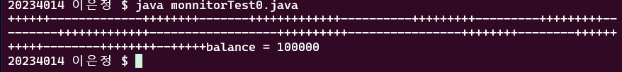
9-1. monitortest0.java
실행 결과, +와 –가 무작위로 출력되었다. 즉슨, 입, 출금이 계좌에 대해 아무렇게나
실행되었고, 따라서 balance도 10,000으로 제대로 계좌에 대한 접근이 이루어지지 않았음을 확인할 수 있다.

Slide 6
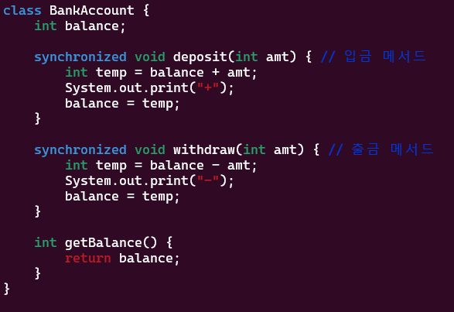
9-2. monitortest1.java
따라서, 계좌에 대한 정상적인 접근을 하기 위해 계좌 메서드에
synchronized라는 키워드를 추가하였다.
해당 키워드는 synchronized 키워드가 적용된 메서드, 혹은 블록이 JVM에서 단 하나만 실행 될 수 있도록 하는 블록이다.
따라서 앞선 클래스와 달리,
Deposit이 실행 중일 때에는 deposi만, withdraw가 실행 중일 때에는 withdraw만 실행된다.

Slide 7
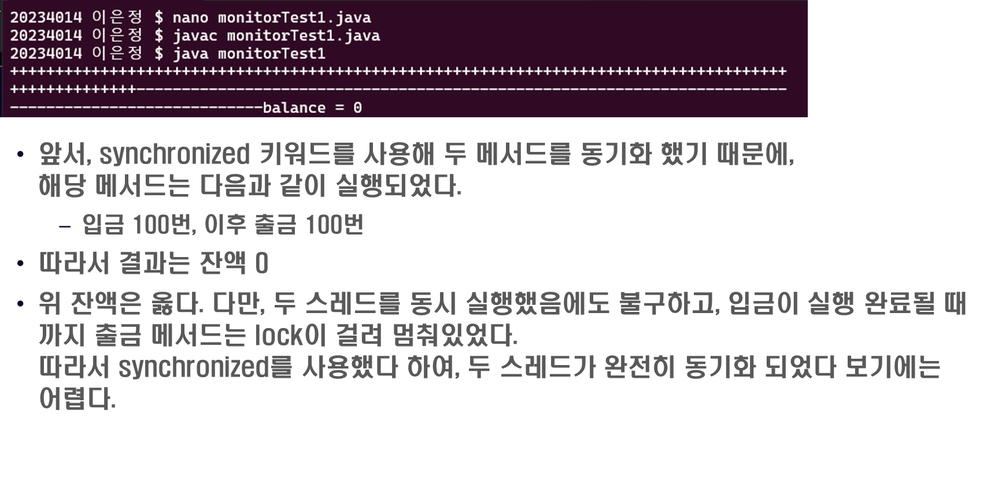
9-2. monitortest1.java

Slide 8
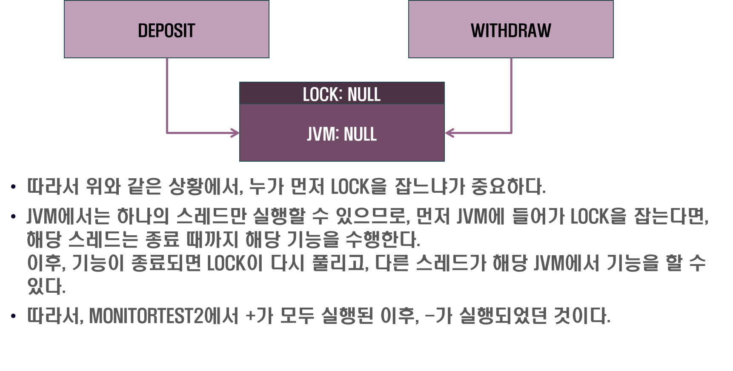
9-2. monitortest1.java

Slide 9
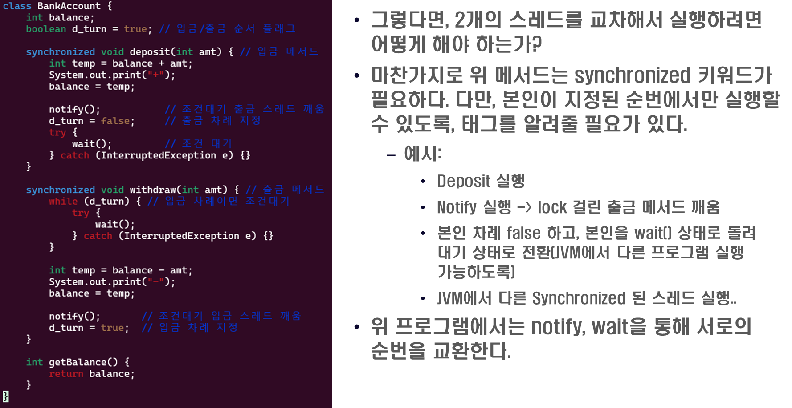
9-3. monitortest2.java

Slide 10
9-3. monitortest2.java
따라서 마지막의 경우에는, 두 스레드가 서로 교대로 실행되었기 때문에
+, -가 반복해서 나오고 있고, balance 또한 0으로 제대로 나온 것을 확인 할 수 있다.

Slide 11
9-4. weathermonitor.java
Producer_th
Consumer_th
데이터 생성
데이터 소비
In++
Out++
BUFFER
-
Data
structure
기존 메서드는 생성자가 buffer에 weather structure에 대한 정보를 기입하면,
동시에 실행중이던 스레드인 소비자가 버퍼에 대한 정보를 읽어 데이터가 있다면
데이터를 출력하는 형식으로 이루어져 있었다.
무작위로 데이터가 출력되는 것을 막기 위해 임의로 sleep을 사용하였으나,
동기화를 배웠으므로, 이를 synchronized 개념을 사용해 바꾸어보았다.

Slide 12
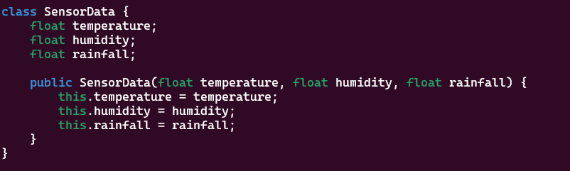
9-4. weathermonitor.java
C언어에서 구현한 것과 동일한 구조를 사용해 데이터를 전달한다.
클래스를 사용하여, 데이터를 입력 받고, 해당 클래스 자체를 넘겨주게 된다.
(참조에 의한 전달)

Slide 13
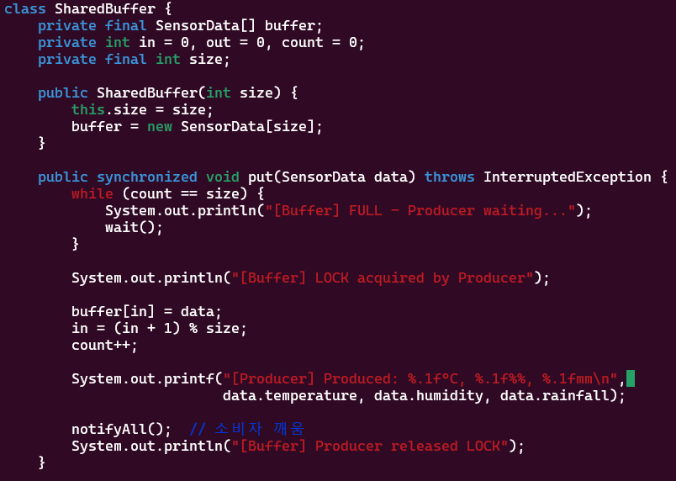
9-4. weathermonitor.java
SharedBuffer 클래스는 고정 크기의 원형 버퍼를 내부적으로 유지하며, 생산자가
데이터를 추가할 수 있도록 put() 메서드를 사용한다.
이 메서드는 synchronized로 선언되어 있어 동시에 하나의 스레드만 접근 가능하도록 동기화된다.
버퍼가 가득 찬 경우에는 wait()을 호출하여 생산자가 대기하게 되며, 소비자가 데이터를 소비해 공간이 생기면 notifyAll()을 통해 대기 중인 생산자를 깨운다.

Slide 14
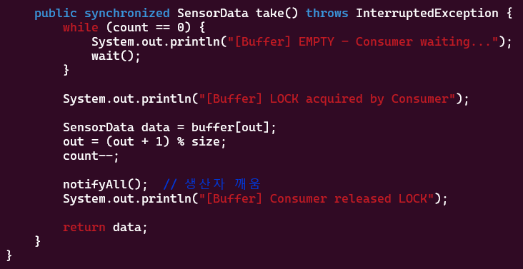
9-4. weathermonitor.java
put() 메서드와 마찬가지로 synchronized로 선언되어 있어, 해당 메서드에 동시에 하나의 스레드만 접근할 수 있도록
보호가 적용된다.
메서드 시작 시, 버퍼가 비어 있을 경우(count == 0), 소비자는 wait()을 호출하여 대기 상태로 진입하게 된다.
이후, 버퍼에 데이터가 들어오면 notifyAll()에 의해 깨어나고, 다시 락을 획득한 뒤 take()의 나머지 로직을 실행한다.

Slide 15
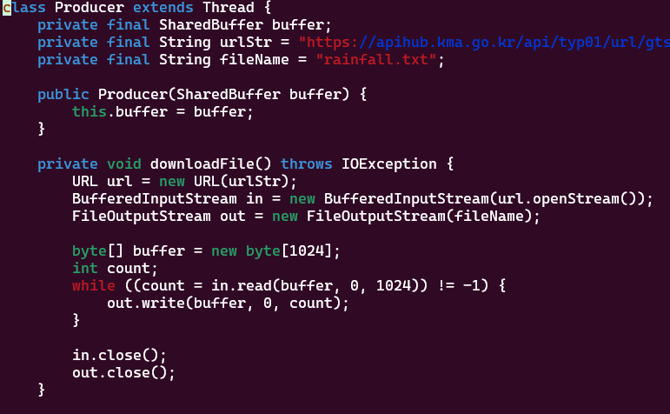
9-4. weathermonitor.java
생산자 소비자 또한
기존 코드와 동일하되,
언어만 바뀌었다.
API를 받아오고, 유한 버퍼를
생성한다.

Slide 16
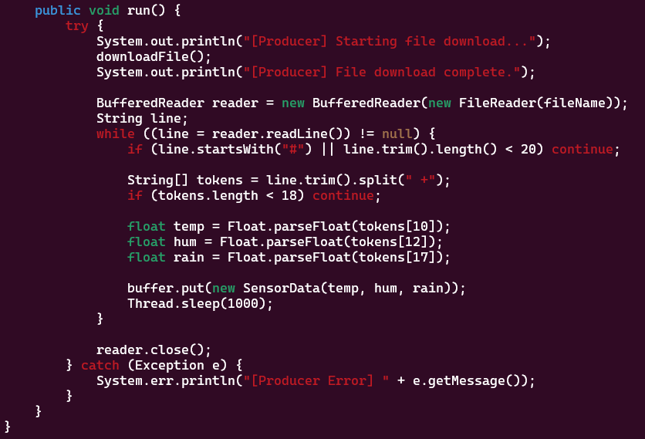
9-4. weathermonitor.java
이후, 데이터를 받아오고, 데이터를 알맞게 파싱하여
구조체로 만든 다음
이를 소비자에게 넘겨준다.

Slide 17
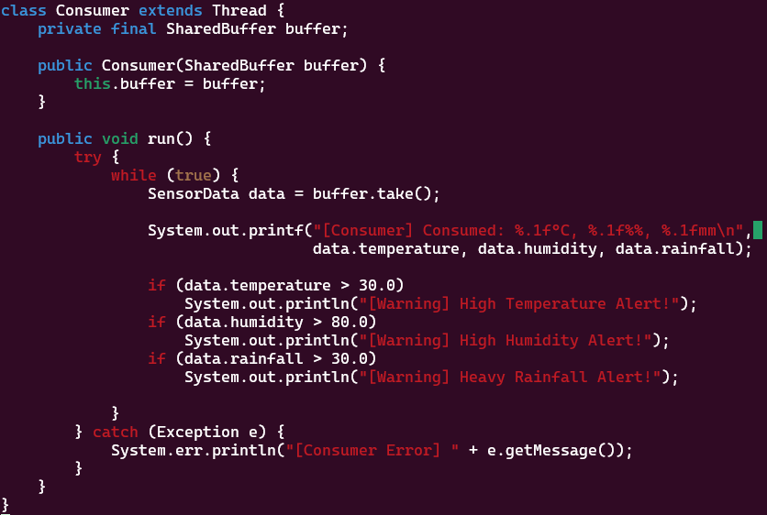
9-4. weathermonitor.java
소비자에서는 해당 데이터를 받아와, 해당 데이터를
검사하고, 해당 데이터가 특정
기준 치를 넘으면
경고문을 출력할 수 있도록
한다.
기존과 다르게, sleep문을
사용하지 않았다.

Slide 18
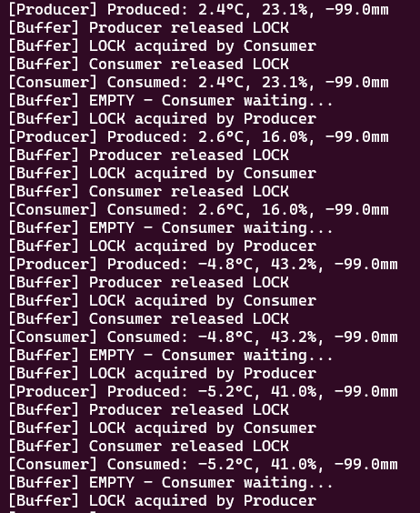
9-4. weathermonitor.java
실행 흐름:
  [Producer] Produced ...
  → 데이터 하나 생산
  [Buffer] Producer released LOCK
  → 락 해제, 소비자가 깨어날 수 있는 상태 됨
  [Buffer] LOCK acquired by Consumer
  → 소비자가 깨어나서 다시 소비함
  [Consumer] Consumed ...
  → 소비자가 데이터를 꺼냄
  [Buffer] EMPTY – Consumer waiting...
  → 소비자가 버퍼가 비어 있어 wait으로 진입
  [Buffer] LOCK acquired by Producer
  → 생산자가 락을 획득하고 put 실행

Slide 19
9-4. weathermonitor.java
기존과 다르게, 소비자에서 sleep을 하지 않아도, 알아서 데이터를 1개씩 생산하고
1개씩 소비를 하는 모습을 볼 수 있다.
따라서, 위 프로그램은 정상적으로 동기화가 진행되어
생산, 소비를 반복하는 것을 확인할 수 있다.

Slide 20
Q&A
PPT를 마칩니다.

